Slide 1

手把手教你学littleVGL
主讲人 ：正点原子团队
硬件平台：正点原子开发板
版权所有：广州市星翼电子科技有限公司
教学平台：www.yuanzige.com 原子哥
淘宝店铺：http://openedv.taobao.com
技术论坛：www.openedv.com
公众平台：正点原子
Notes:
ddddd

Slide 2
手把手教你学littleVGL
lv_style样式

Slide 3
参考资料
参考资料
正点原子文档：littleVGL学习文档
littleVGL官方文档：
https://docs.littlevgl.com/zh-CN/html/index.html
全套视频观看：www.yuanzige.com
Notes:
ddddd

Slide 4
1.介绍
所谓的样式就是用来修饰控件UI美观性的,随着科技的日新月异,GUI库的发展也是迅速崛起,传统的老风格界面UI已经不再符合我们的审美需求了,littleVGL正是基于此考虑,推出了样式系统,利用样式可以对UI界面进行重绘和重用,利用多个不同的样式来形成Theme主题系统,所以样式在littleVGL中有着很重要的地位,请大家务必熟练掌握.对于lv_obj基础对象而言,每一个对象都会有一个lv_style样式,但对于一个其他的控件(比如lv_btn按钮控件)而言,可能会拥有多个样式,因为一个稍微复杂点的控件可能是由多个子部件组成的,而每一个子部件可能都需要相应的样式来修饰,所以表面上看来,这个控件拥有了多个样式.
其实lv_style样式的结构还是挺复杂的,因为它旨在一个结构来囊括所有的控件对象,所以对于某些控件而言,必定会存在一些冗余而用不到的属性,但littleVGL从方便性和实用性去考虑,做出这点牺牲是完全值得的,一个样式主要是由body背景,text文本,image图片,line线条等4部分组成的,然后其中每一部分又由很多属性组成

Slide 5
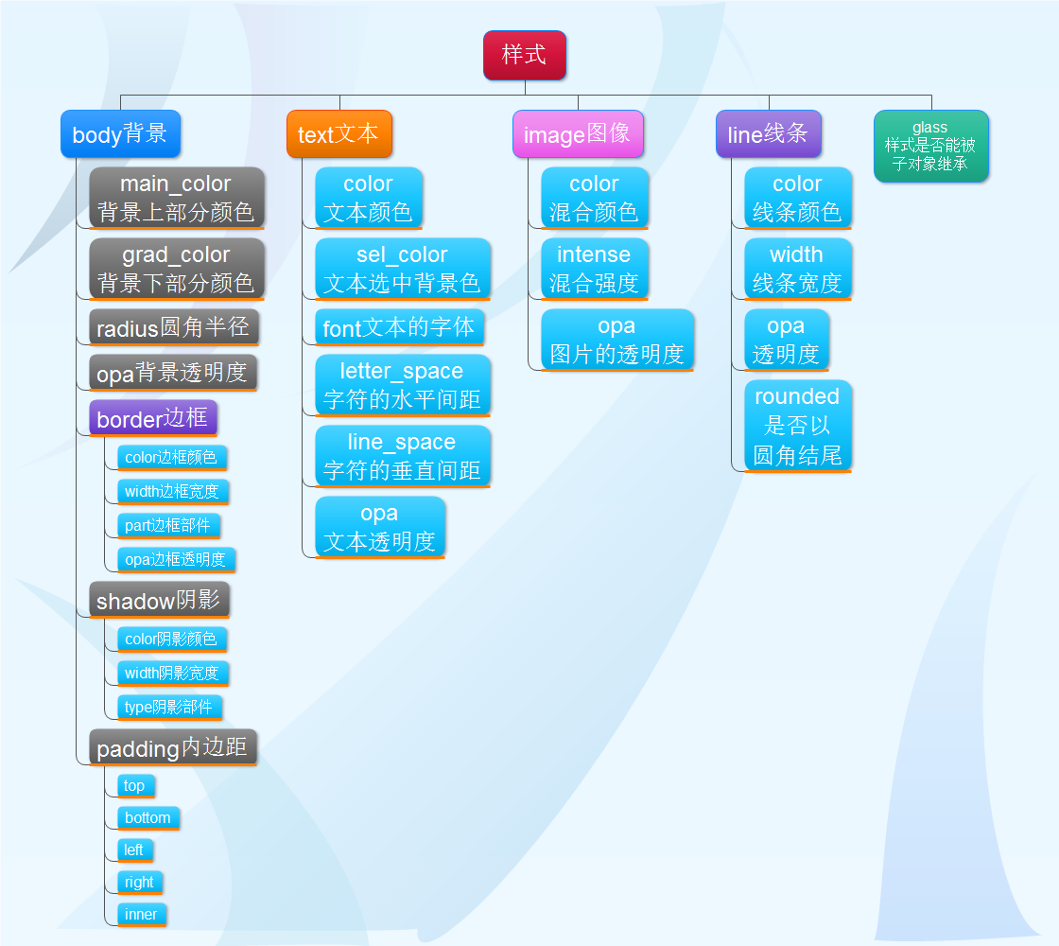
1.介绍

Slide 6
2.1主要数据类型
1.边框部件数据类型
2.阴影类型数据类型
3.样式句柄数据类型

Slide 7
2.2 API接口
1.样式初始化
2.样式拷贝
3.样式混合
4.使用样式
5.刷新样式(作用于单个对象)
6.刷新样式(作用于多个对象)

Slide 8

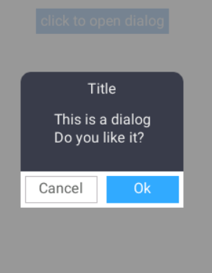
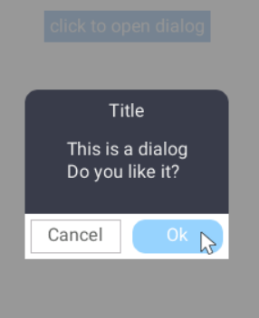
3.例程演示

Slide 9

感谢支持正点原子团队
硬件平台：正点原子开发板
版权所有：广州市星翼电子科技有限公司
学习平台：www.yuanzige.com
淘宝店铺：http://openedv.taobao.com
技术论坛：www.openedv.com

